Slide 1
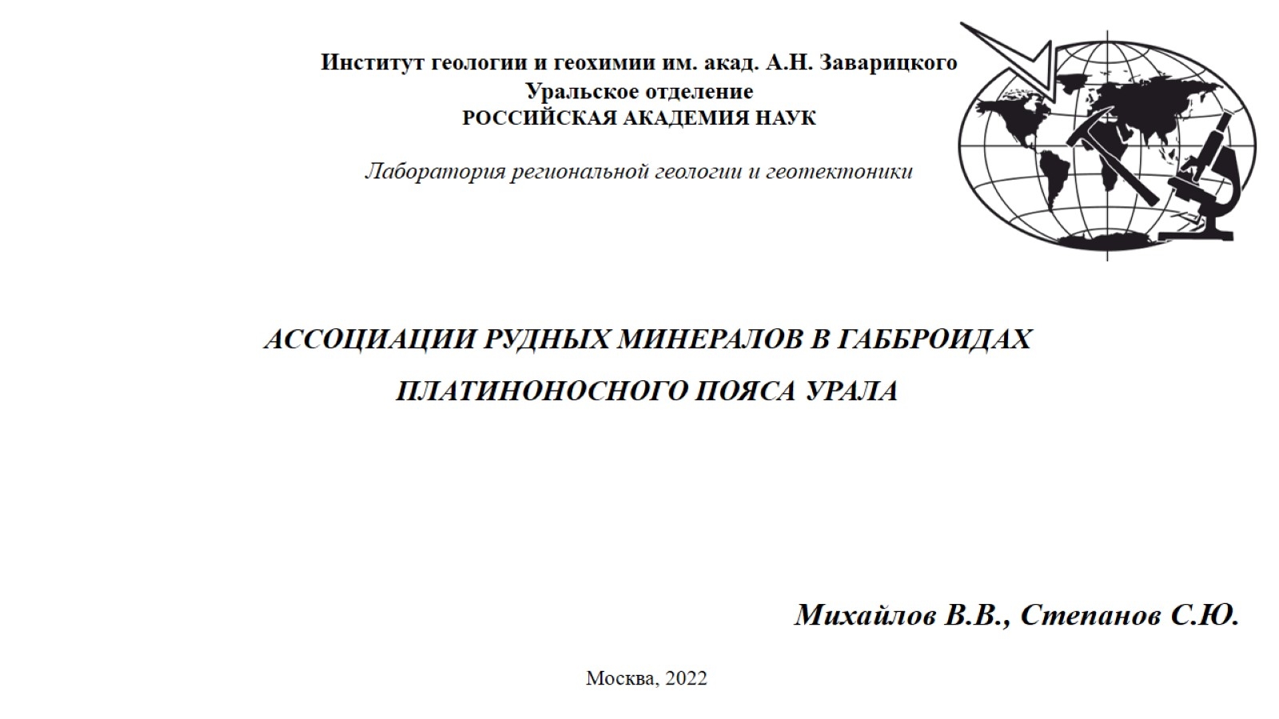

Slide 2
Цели и задачи работы

Slide 4
Методика работы

Slide 5
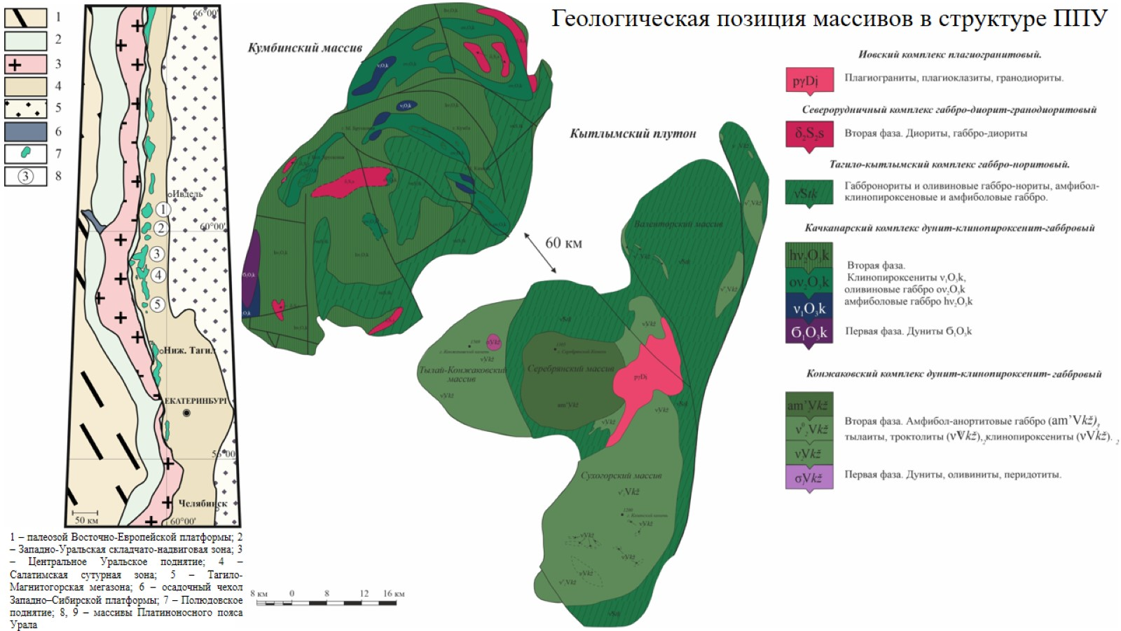
Геологическая позиция массивов в структуре ППУ

Slide 6
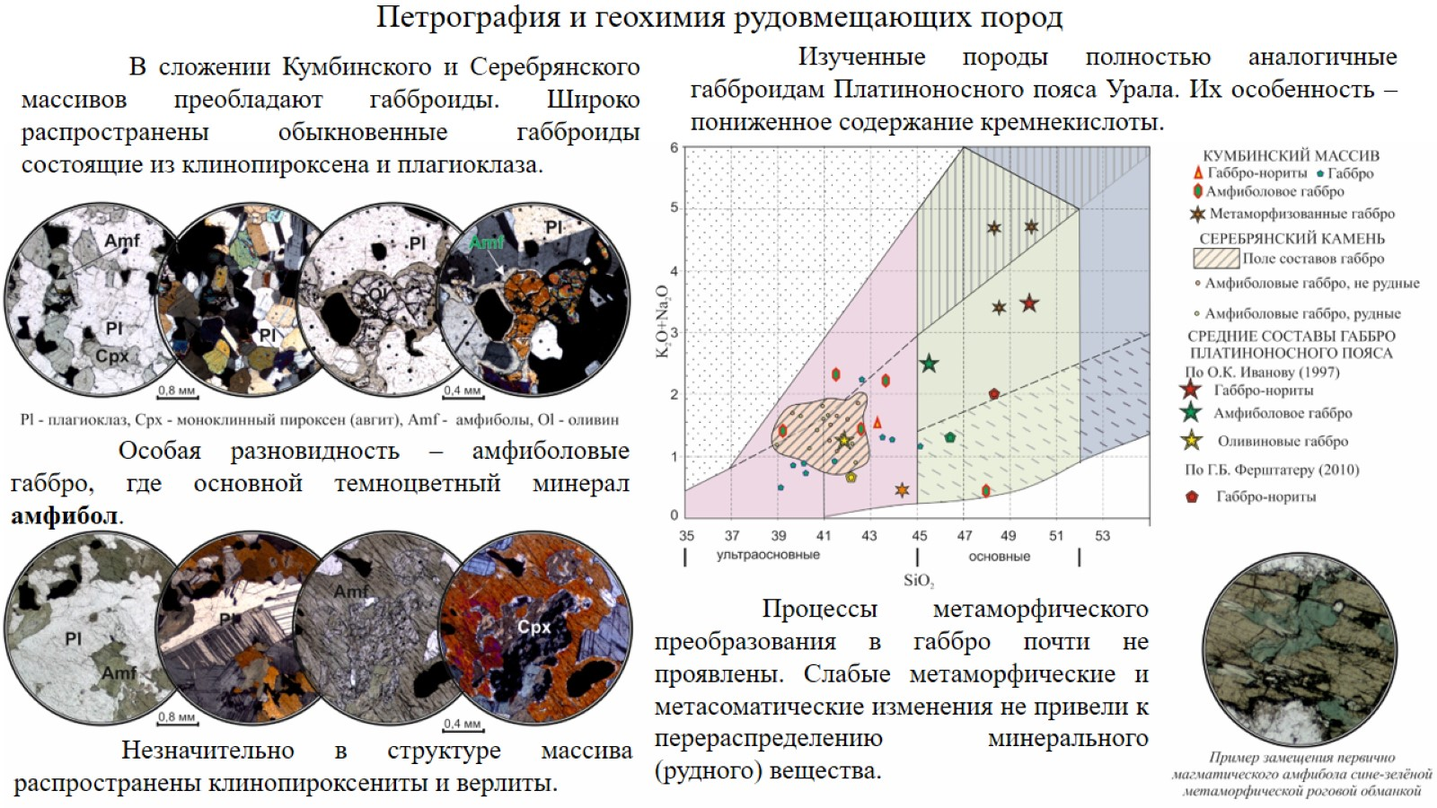
Петрография и геохимия рудовмещающих пород

Slide 7
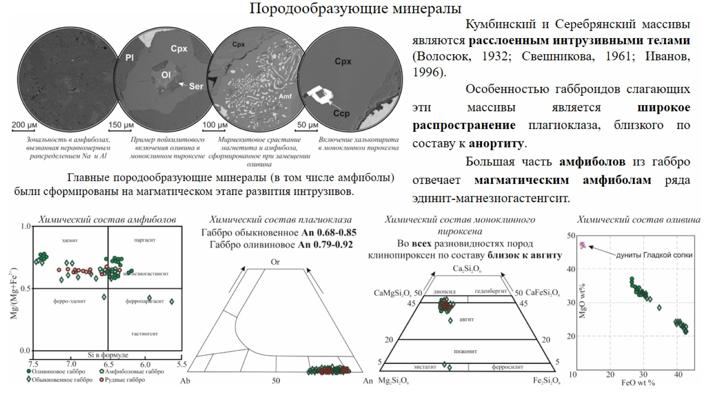
Породообразующие минералы

Slide 8
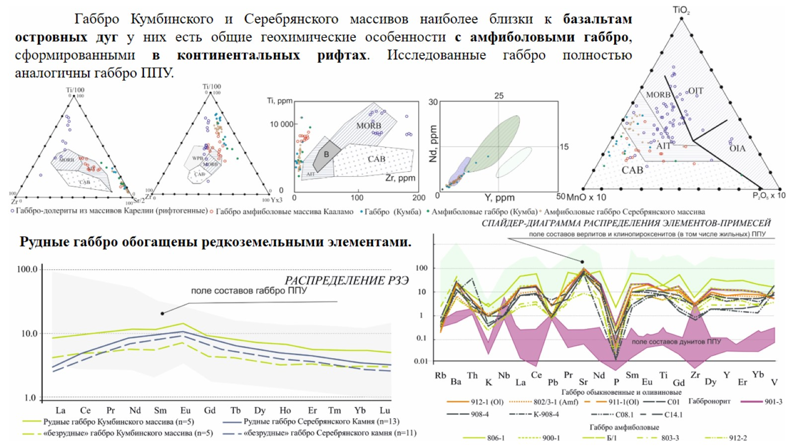

Slide 9
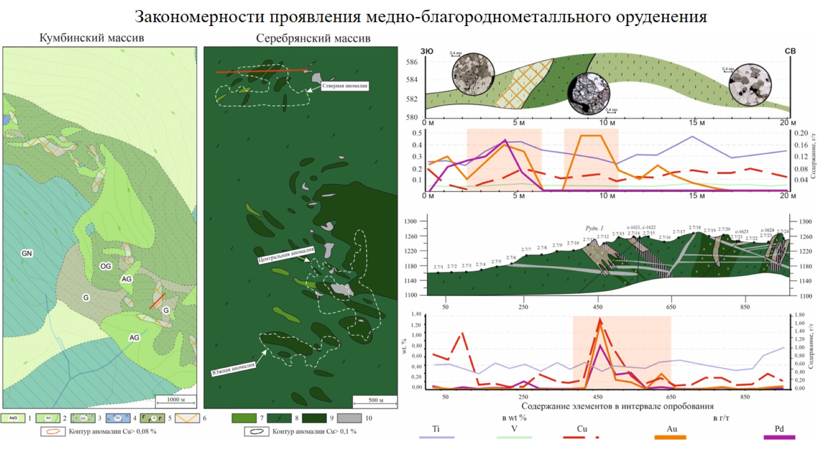

Slide 10
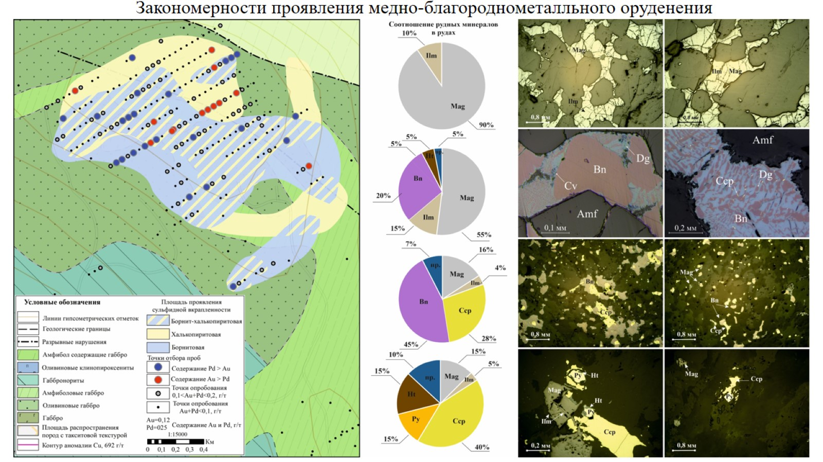

Slide 11
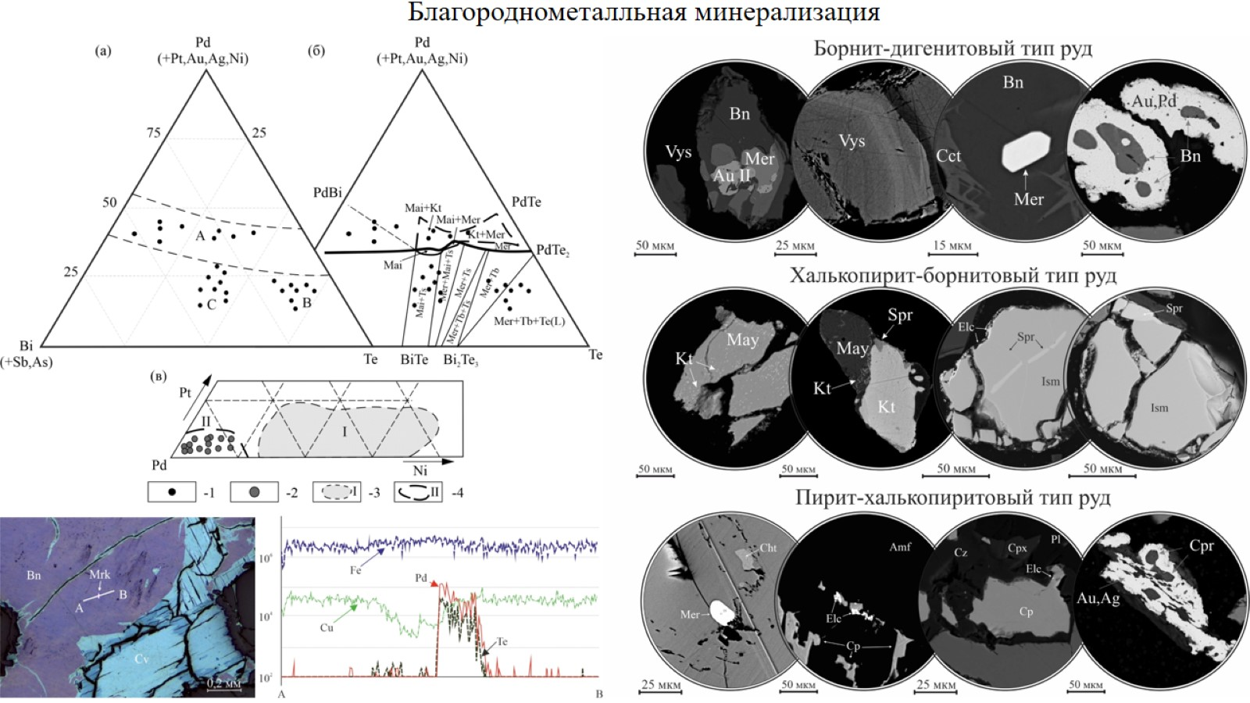

Slide 13
